Slide 1

无线传感器网络及其应用
授课教师：蒲海波

Slide 2


主要内容
一、基本概念、发展历史及特点
二、面临的挑战
三、应用领域

Slide 3
主要内容
一、基本概念、发展历史及特点
二、面临的挑战
三、应用领域

Slide 4
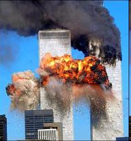

引 言
2001年，911事件
寻找本.拉登藏身之处
应用需求引发研究热潮
Notes:
我们先从一次历史事件谈起。
美国在2001年发生了震惊世界的911事件，如何找到恐怖分子头目拉登成了和平世界的一道难题。由于拉登深藏在阿富汗山区，神出鬼没，极难发现他的踪迹。人们设想如果在拉登经常活动的地区大量投放各种微型探测传感器，采用无线多跳自组网方式，将发现的信息以类似接力赛的方式，传送给远在波斯湾的美国军舰。
但是，这种低功率的无线多跳自组网技术，在当时是不成熟的，因而向科技界提出了应用需求，由此引发了无线传感器网络的研究热潮。

Slide 5
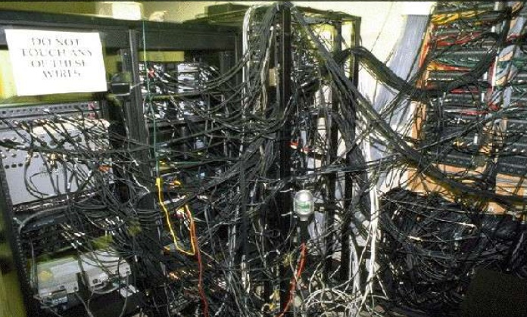
为何需要无线？
引 言
2001年全球工业用传感器的市场份额是 110亿 美元，而安装和使用成本（主要是布线成本）超过 1000亿 美元

Slide 6
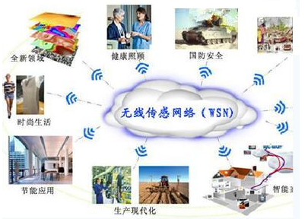
引 言
Notes:
最近美军研制成功“狼群”地面传感器网络，声称这是标志着电子战领域的最新突破。
到目前为止，美军共计完成了23项传感器网络项目。
随着信息技术的发展，提高战场感知能力也是当前发展的重要内容。
因此，网络工程专业学员掌握好这门课程内容，将为适应未来信息化训练和作战打下良好基础。
如果要在实际中运用好传感器网络技术，必须掌握它的一些关键性技术。

Slide 7


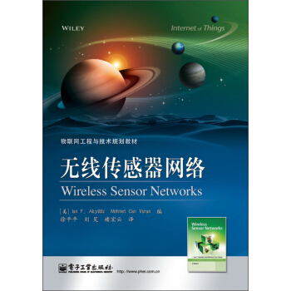
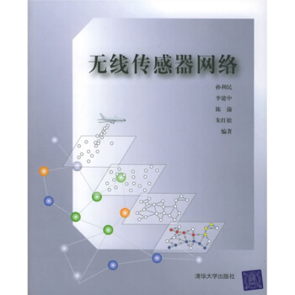

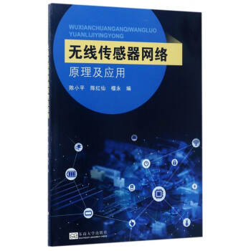
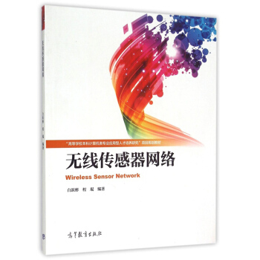
引 言
综观计算机网络技术的发展史，应用需求始终是推动和左右全球网络技术进步的动力与源泉。

Slide 8
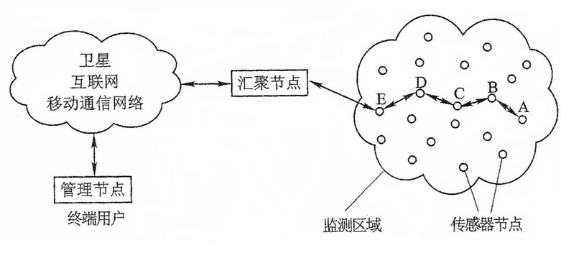
1、无线传感器网络的基本概念
无线传感器网络(Wireless Sensor Network，WSN)是一种全新的信息获取平台，能够实时监测和采集网络分布区域内各种检测对象的信息，并将这些信息发送到网关（汇聚）节点，以实现复杂的指定范围内数据采集、目标检测与跟踪，具有快速展开、抗毁性强等特点。

Slide 9
1、无线传感器网络的基本概念
特点：是大量的静止或移动的传感器以自组织和多跳的方式构成的无线网络，其目的是协作地感知、采集、处理和传输网络覆盖地理区域内感知对象的监测信息，并报告给用户。

Slide 10
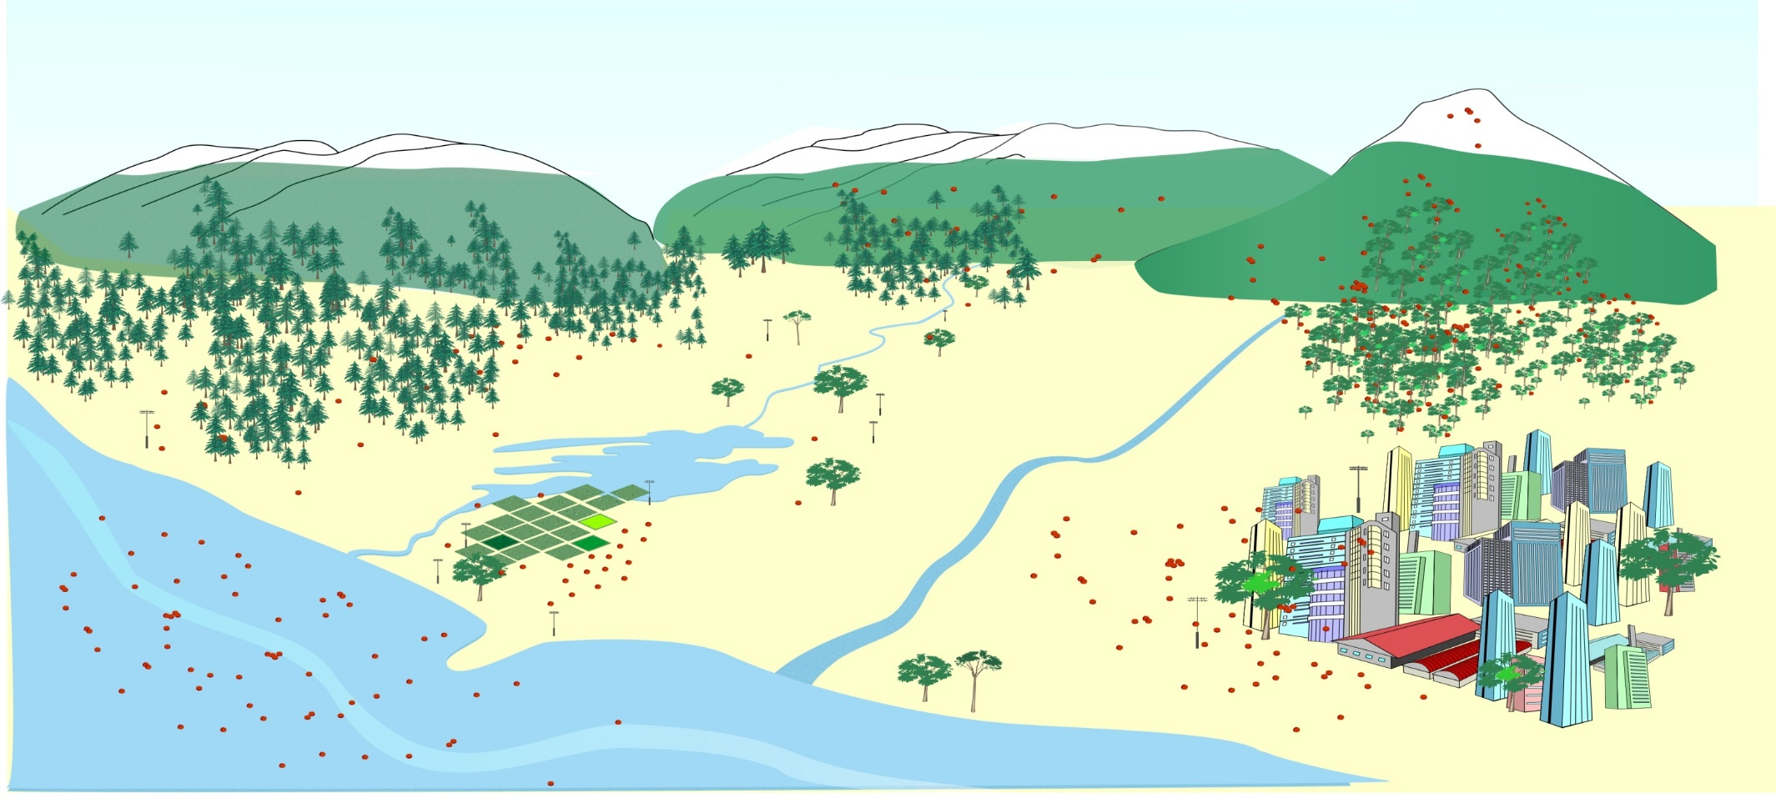
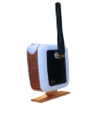

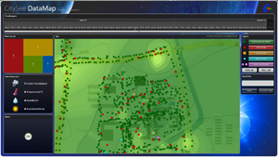
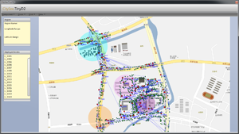
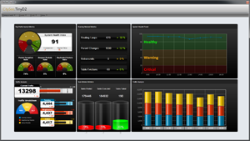
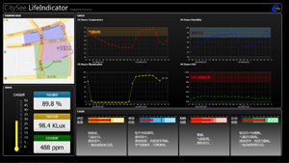
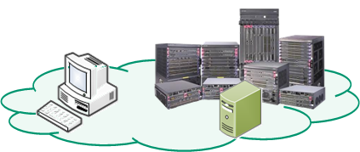
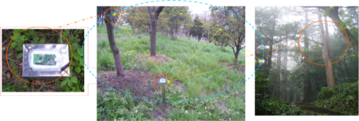
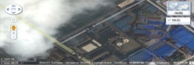
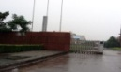


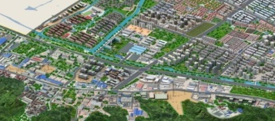
1、无线传感器网络的基本概念
无线传感网是连接物理世界与
数字世界的桥梁
森林
工业区
湖泊
生活区
Notes:
项目要搭建一个碳排放碳汇监测的大规模无线传感网系统，在森林、湖泊、城市的工业区、生活区等区域部署大量的传感器节点，将二氧化碳浓度、温度、湿度、风力、风向等多维感知数据以多跳传输的方式传回基站，通过对数据的融合分析处理与统计，最终显示监测区域的碳排放与吸收情况。在我们的系统中，无线传感网可以有效的感知环境信息，是连接物理世界与数字世界的桥梁。

Slide 11
2、无线传感器网络的发展历史与趋势
计算设备的演化历史

Slide 12
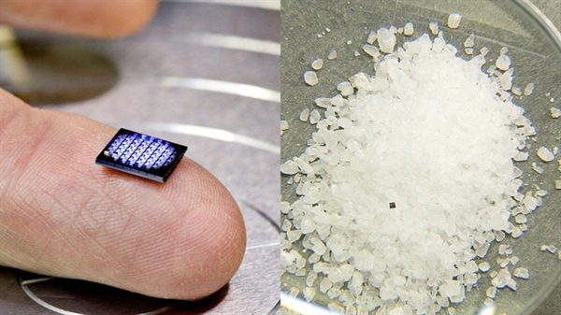
计算机性能高速发展
2018年世界上最小的微型计算机（IBM于2018年3月发布）
左图：搭载了两个微型电脑的64主板 右图：搭载在主板上的微型电脑在一堆盐粒中
造价不足１０美分，在边长１毫米的矩形中集成了约１００万个晶体管（8086为4万个晶体管）

Slide 13
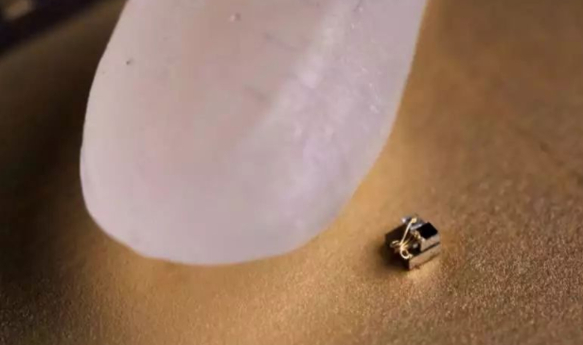
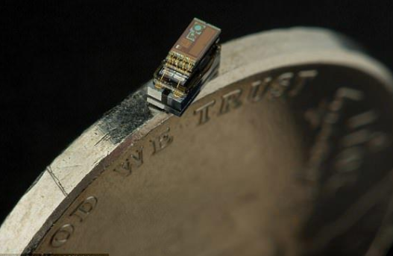
计算机性能高速发展
2018世界上最小的微型计算机（密歇根大学于2018年6月发布）
密歇根大学制造的0.3毫米的计算机
包括处理器、RAM和无线收发装置。

Slide 14
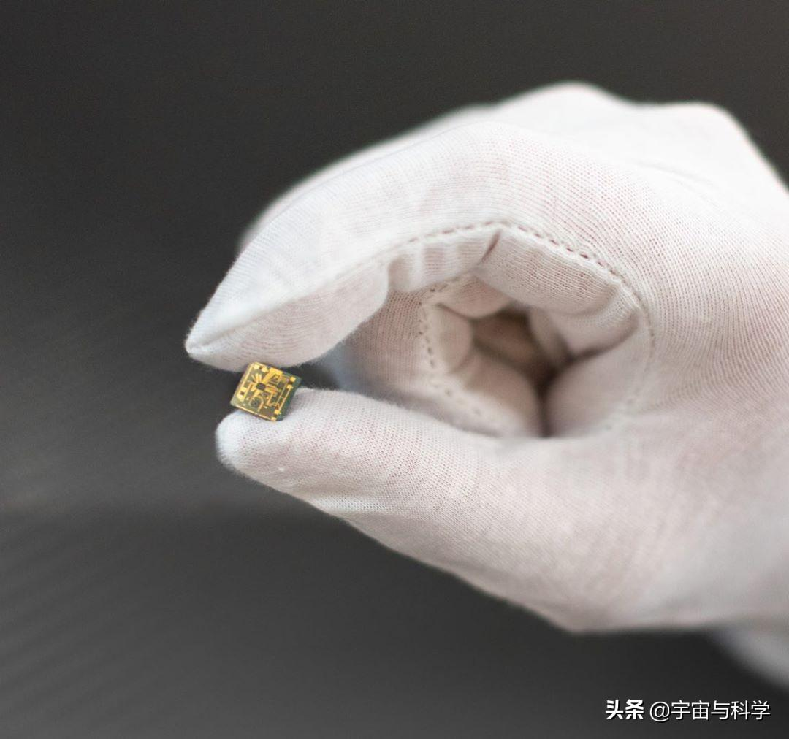
计算机性能高速发展
2019年11月发布
这个指尖大小的芯片中有 4台 高分辨率摄像机，一个内部通讯系统还有一个传感器。

Slide 15

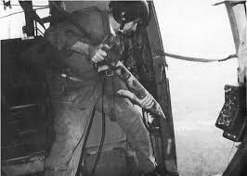
传感器网络的发展历史
更早的无线传感网
前哈佛大学计算机系教授，现任谷歌研究中心资深研究员的Matt Welsh认为，最早的无线传感器网络原型系统是美国军方于1967年在越南战争期间部署的“雪屋”系统（IGLOO WHITE）及后来的“热带树”
Notes:
第一阶段：最早可以追溯二十世纪70年代越战时期使用的传统的传感器系统。当年美越双方在密林覆盖的“胡志明小道”进行了一场血腥较量，这条道路是胡志明部队向南方游击队源源不断输送物资的秘密通道，美军曾经绞尽脑汁动用航空兵狂轰滥炸,但效果不大。后来，美军投放了2万多个“热带树”传感器。

Slide 16
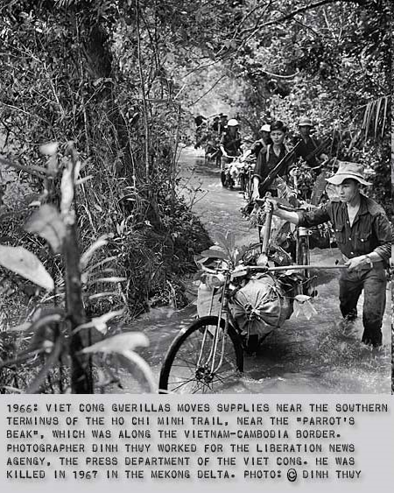
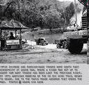
传感器网络的发展历史
第一阶段
最早可以追溯二十世纪70年代越战时期使用的传统的传感器系统。
胡志明小道
胡志明小道
Notes:
第一阶段：最早可以追溯二十世纪70年代越战时期使用的传统的传感器系统。当年美越双方在密林覆盖的“胡志明小道”进行了一场血腥较量，这条道路是胡志明部队向南方游击队源源不断输送物资的秘密通道，美军曾经绞尽脑汁动用航空兵狂轰滥炸,但效果不大。后来，美军投放了2万多个“热带树”传感器。

Slide 17

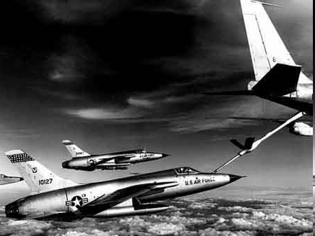
传感器网络的发展历史
第一阶段
热带树
热带树
轰炸机
Notes:
所谓“热带树”实际上是由震动和声响传感器组成的系统，它由飞机投放，落地后插入泥土中，只露出伪装成树枝的无线电天线，因而被称为“热带树”。只要对方车队经过，传感器探测出目标产生的震动和声响信息，自动发送到指挥中心，美机立即展开追杀，总共炸毁或炸坏4.6万辆卡车。
这种早期使用的传感器系统的特征在于。

Slide 18
传感器网络的发展历史
第一阶段
传统感知方法的特征
有线/无线连接
Object
信号分析
Sensors
传感器仅产生探测数据流
传感器无计算能力
传感器之间不能相互通信
Notes:
传感器节点只产生探测数据流，没有计算能力，并且相互之间不能通信。

Slide 19
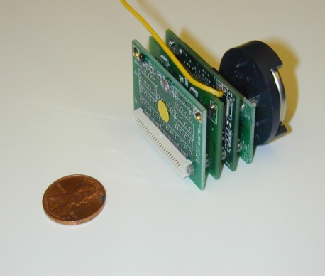
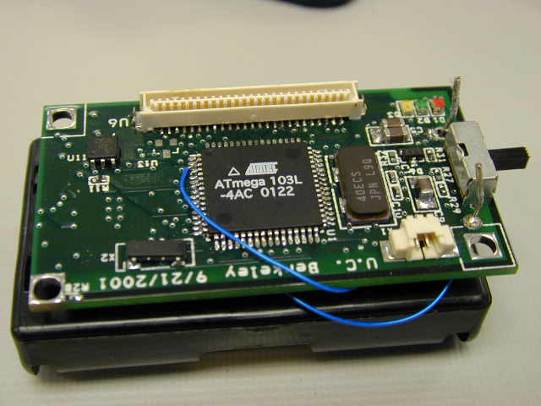
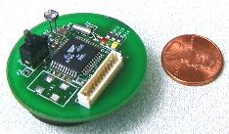
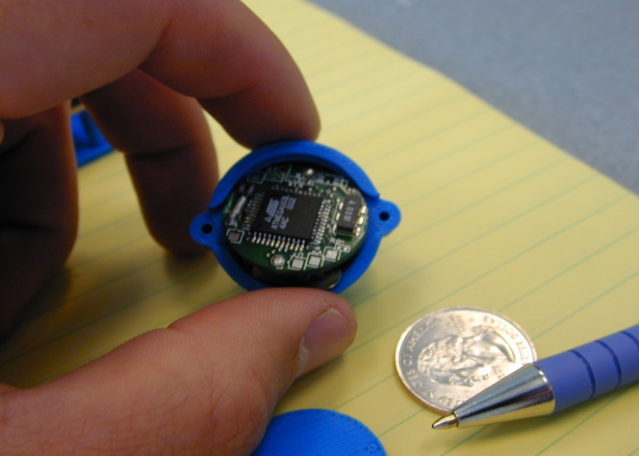
传感器网络的发展历史
第二阶段
二十世纪80年代至90年代之间
感知能力＋计算能力＋通信能力
1999年商业周刊将传感器网络列为21世纪最具影响的21项技术之一 。
Notes:
第二阶段是二十世纪80年代至90年代之间。
主要是美军研制的分布式传感器网络系统、海军协同交战能力系统、远程战场传感器系统等。这种现代微型化的传感器具备感知能力、计算能力和通信能力。 因此在1999年，商业周刊将传感器网络列为21世纪最具影响的21项技术之一 。

Slide 20
传感器网络的发展历史
第三阶段
21世纪开始至今
2001
911事件
2002
橡树岭实验室提出“网络就是传感器”。
美国 MIT《技术评论》杂志评出深远影响人类未来生活的十大新兴技术，传感器网络列为第一 。
2003
2006
我国发布《国家中长期科学与技术发展规划纲要》。
Notes:
第三阶段：21世纪开始至今。也就是本课开始介绍的911事件发生之后。这个阶段的传感器网络技术特点在于网络传输自组织、节点设计低功耗。
除了应用于情报部门反恐活动以外，在其它领域更是获得了很好的应用，所以2002年美国国家重点实验室－－橡树岭实验室提出了“网络就是传感器”的论断。
由于无线传感网在国际上被认为是继互联网之后的第二大网络，2003年美国《技术评论》杂志评出对人类未来生活产生深远影响的十大新兴技术，传感器网络被列为第一 。
在现代意义上的无线传感网研究及其应用方面，我国与发达国家几乎同步启动，它已经成为我国信息领域位居世界前列的少数方向之一。在2006年我国发布的《国家中长期科学与技术发展规划纲要》中，为信息技术确定了三个前沿方向，其中有两项就与传感器网络直接相关，这就是智能感知和自组网技术。
当然，传感器网络的发展也是符合计算设备的演化规律。

Slide 21
我国的传感器网络发展情况
2006
我国发布《国家中长期科学与技术发展规划纲要》……
“互联网+”首次写入“政府工作报告”
2015
清华大学等高校
中国移动等大型企业
中科院等研究所机构
…
传感器网络研究主体
Notes:
第三阶段：21世纪开始至今。也就是本课开始介绍的911事件发生之后。这个阶段的传感器网络技术特点在于网络传输自组织、节点设计低功耗。
除了应用于情报部门反恐活动以外，在其它领域更是获得了很好的应用，所以2002年美国国家重点实验室－－橡树岭实验室提出了“网络就是传感器”的论断。
由于无线传感网在国际上被认为是继互联网之后的第二大网络，2003年美国《技术评论》杂志评出对人类未来生活产生深远影响的十大新兴技术，传感器网络被列为第一 。
在现代意义上的无线传感网研究及其应用方面，我国与发达国家几乎同步启动，它已经成为我国信息领域位居世界前列的少数方向之一。在2006年我国发布的《国家中长期科学与技术发展规划纲要》中，为信息技术确定了三个前沿方向，其中有两项就与传感器网络直接相关，这就是智能感知和自组网技术。
当然，传感器网络的发展也是符合计算设备的演化规律。

Slide 22



发展趋势
1．灵活、自适应的网络协议体系
2．跨层设计
3．系统节能策略
4．节点的自动配置
5．与其他网络的融合

Slide 23



3、无线传感器网络的体系结构
汇聚节点
簇头节点
监控接入
无线或有线网络
普通节点
监控终端

Slide 24
3、无线传感器网络的体系结构
（1）无线网络的分类
有基础设施网
无 线 网 络
移动Ad hoc网络
无基础设施网
无线传感器网络
Notes:
目前无线网络可分为两种:一种是有基础设施的网络,需要固定基站,例如我们使用的手机，属于无线蜂窝网，它就需要高大的天线和大功率基站来支持，基站就是最重要的基础设施；另外，使用无线网卡上网的无线局域网，由于采用了接入点这种固定设备，也属于有基础设施网。
另一类是无基础设施网，又称为无线Ad hoc网络,节点是分布式的，没有专门的固定基站。
无线Ad hoc网络又可分为两类: 一类是移动Ad hoc网络(Mobile Ad hoc Network,简称MANET)，它的终端是快速移动的。一个典型的例子是美军101空降师装备的Ad hoc网络通信设备，保证在远程空投到一个陌生地点之后，在高度机动的装备车辆上仍然能够实现各种通信业务，而无需借助外部设施的支援。另一类就是我们讲的无线传感器网络,它的节点是静止的或者移动很慢。

Slide 25
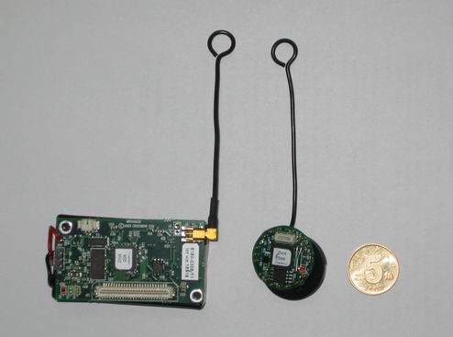
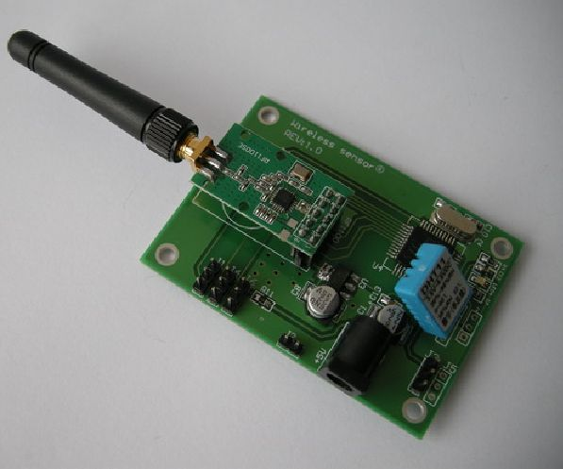
3、无线传感器网络的体系结构
（2）传感器节点的实物示例
Notes:
图中右边是一枚五角硬币，左边是两个实物，通过比较，可以看出传感器节点的体积是比较很小的。
正是这些微小的传感器节点构成了探测终端。

Slide 26
3、无线传感器网络的体系结构
（2）传感器网络终端节点的结构
嵌入式软件系统
应用程序
网络层
MAC
物理层
传感器
AC/DC
转换器
内 存
传感模块
处理器
通信模块
计算与存储模块
电 源

Slide 27
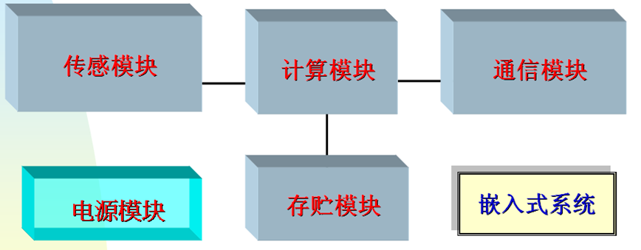
3、无线传感器网络的体系结构
（2）传感器网络终端节点的结构

Slide 28
3、无线传感器网络的体系结构
（3）传感器网络的协议分层
应 用 优 化
移 动 管 理
一系列的应用软件
应 用 层
能 量 分 配
传输层负责数据流的传输控制
传 输 层
网络层负责数据融合、路由发现、路由维护和路由选择
网 络 层
数据链路层
数据链路层负责错误控制和介质访问协议（MAC）
物 理 层
物理层负责载波频率产生、信号的调制解调等工作
Notes:
这五层协议包括物理层、数据链路层、网络层、传输层和应用层。
物理层负责载波频率的产生、信号调制、解调；数据链路层负责媒体接入和差错控制；网络层负责路由发现与维护；传输层负责数据流的传输控制；应用层负责任务调度、数据分发等具体业务。
传感器网络的一个突出特色是采用了跨层设计技术，这一点与现有的IP网络不同。跨层设计包括能量分配、移动管理和应用优化。
能量分配是尽量延长网络的可用时间；移动管理主要对节点移动进行检测和注册；应用优化是根据应用需求优化调度任务。
具体的一个节点实物示例请看下图。

Slide 29
4、无线传感器网络的基本特点
传感器节点体积小，能量有限
传感器节点计算和存储能力有限
通信半径小，带宽低
以数据为中心的网络
传感器节点数量大且有自适应性
无中心和自组织
网络动态性强

Slide 30
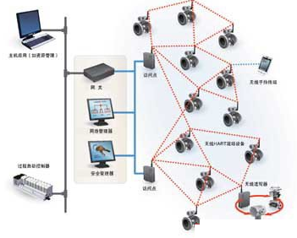
5、与现有无线网络的区别
无线网络设计目标：高服务质量和高效带宽利用，节约能源次之
传感器网络设计目标：电能的高效利用排在首位
节点数目庞大
分布密集
拓扑变化快
能量、存储及控制能力有限

Slide 31
主要内容
一、基本概念、发展历史及特点
二、面临的挑战
三、应用领域

Slide 32
主要内容
一、基本概念、发展历史及特点
二、面临的挑战
三、应用领域

Slide 33
1.5 无线传感器网络面临的挑战
无线传感器网络的发展在基础理论和实现技术两个层面提出了大量的富有挑战性的研究课题，主要体现在5个方面：低能耗、实时性、低成本、安全和抗干扰、协作。
限制和约束：
电源能量
通信能力
计算和存储能力

Slide 34
1、低能耗
无线传感器网络节点的电源极为有限，又因为它通常工作在危险或人们无法到达的环境中，所以在大多数情况下无法补充能量，网络中的传感器节点会由于电源能量耗尽而失效或废弃，这就要求在无线传感器网络运行的过程中，每个节点都要最小化自身的能量消耗，获得最长的工作时间；因而无线传感器网络中的各项技术和协议的使用一般都以节能为前提。

Slide 35
2、实时性
无线传感器网络的应用大多要求有较好的实时性。例如，目标在进入监测区域之后，传感器网络需要在一个很短的时间内对这一事件做出响应，若其反应的时间过慢，则可能目标已离开监测区域，从而使得到的数据失效。又如，车载监控系统需要在很短的时间内就读一次加速度仪的测量值，否则无法正确估计速度，导致交通事故，这些应用都对无线传感器网络的实时性设计提出了很大的挑战。

Slide 36
3、低成本
无线传感器网络是由大量的传感器节点组成的，单个传感器节点的价格会极大程度地影响系统的成本。为了达到降低单个节点成本的目的，需要设计出对计算、通信和存储能力均要求较低的简单网络系统和通信协议。此外，还可以通过减少系统管理与维护的开销来降低系统的成本，这需要无线传感器网络系统具有自配置和自修复的能力。

Slide 37
4、安全和抗干扰
低开销的通信协议，也带来严重的安全问题。
传感器节点会在各种环境下部署节点，如可能极寒冷、极炎热、极干或极湿等恶劣条件，所以节点必须具备良好的适应环境能力、抗干扰能力。
另外，如何使用较少的能量完成数据加密、身份认证、入侵检测及在破坏或受干扰的情况下可靠地完成任务，也是无线传感器网络研究与设计面临的一个重要挑战。

Slide 38
5、协作
由于单个传感器节点的能力有限，往往不能单独完成对目标的测量、跟踪和识别工作，而需要多个传感器节点采用一定的算法通过交换信息，对所获得的数据进行加工、汇总和过滤，并以事件的形式得到最终结果。数据的协作传递过程中涉及网络协议的设计和节点的能量消耗问题，也是目前研究热点之一。

Slide 39
传感器网络的关键技术
通信能力有限
节点通信覆盖范围只有几十到几百米
关键之一
如何在有限的通信能力条件下, 完成探测数据的传输？
无线通信技术是第一项关键技术！
Notes:
节点的通信覆盖范围只有几十米到几百米，如何在有限的通信能力条件下, 完成探测数据的传输呢？无线通信是第一个关键技术！

Slide 40
传感器网络的关键技术
电源能量有限
通常电池供电，工作环境恶劣，一次部署终生使用，更换电池困难
关键之二
如何节省电源、最大化网络的使用寿命？
低功耗设计问题是第二项关键技术！
Notes:
传感器节点采用电池供电，工作环境通常比较恶劣，一次部署终生使用，所以更换电池就比较困难。如何节省电源、最大化网络生命周期？低功耗设计是第二个关键技术！

Slide 41
传感器网络的关键技术
计算能力有限
节点体积小，处理器和存储器性能有限，不允许进行复杂算法的运算
关键之三
嵌入式操作系统设计是第三项关键技术！
Notes:
节点体积小，处理器和存储器性能有限，不允许进行复杂算法的运算。因此，嵌入式操作系统设计是第三个关键技术！

Slide 42
传感器网络的关键技术
自组织的动态网络
传感器网络没有基站
节点失效、新节点加入，导致网络拓扑结构的动态性，需要自动愈合
关键之四
多跳自组织的网络路由是第四项关键技术！
Notes:
传感器网络作为一种自组织的动态网络，没有基站支撑，由于节点失效、新节点加入，导致网络拓扑结构的动态性，需要自动愈合。多跳自组织的网络路由协议是第四个关键技术！

Slide 43
传感器网络的关键技术
传感器网络是以数据为中心的网络
用户感兴趣的是数据而不是网络和传感器硬件
关键之五
如何建立以数据为中心的传感器网络？
传感器网络的第五项关键技术是数据融合方法！

Slide 44
传感器网络的关键技术
网络攻击无处不在
传感器节点的物理操纵
传感信息的窃听
拒绝服务攻击
私有信息的泄露
……
关键之六
安全性是传感网络设计的重要问题。如何保护机密数据和防御网络攻击是第六项关键技术！

Slide 45
主要内容
一、基本概念、发展历史及特点
二、面临的挑战
三、应用领域

Slide 46
主要内容
一、基本概念、发展历史及特点
二、面临的挑战
三、应用领域

Slide 47
无线传感器网络的应用领域
无线传感器网络是由大量价格低廉的传感器节点组成的无线网络，它具有分布式处理带来的高监测精度、高容错性、大覆盖区域、可远程监控等众多优点，因此在军事和民用领域有着广阔的应用前景。
军事
智慧农业和环境监测
医疗健康
紧急和临时场合
家庭应用
基础设施监控
商业
其他应用

Slide 48
WSN应用示意
Notes:
先介绍民用领域的情况。

Slide 49
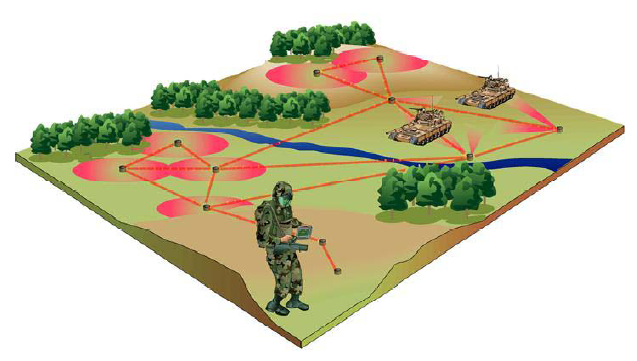
1、军事领域
传感器节点
通行车辆
未来战斗系统的战场警戒示意图
Notes:
在美军的未来战斗系统中，布置在道路两侧的传感器网络探测出通行的车辆目标信号，传输给士兵的手持终端设备，实现战场警戒功能。

Slide 50
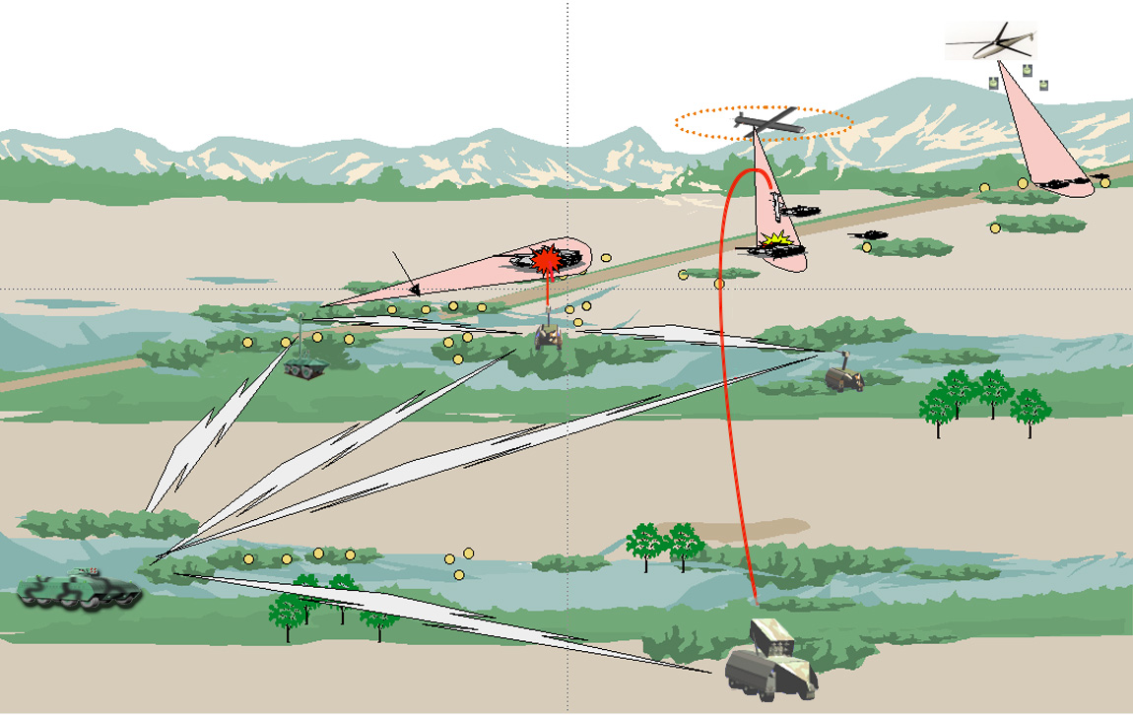
目标毁伤效果评估
微型传感器
命中的坦克
远程火炮
指挥所
Notes:
还可以用于火力打击后的目标毁伤效果评估。图中的黄色圆点就是微型传感器，在装甲目标受到飞机轰炸以及近程和远程火炮打击之后，传感器将目标毁伤效果传送回指挥所。

Slide 51
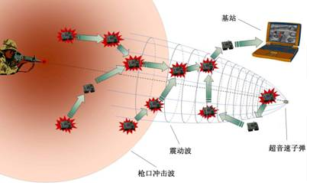
1、军事领域
枪声定位反恐系统
Notes:
最近美军装备的枪声定位系统，用于打击恐怖分子和战场上的狙击手。部署在街道或道路两侧的声响传感器，检测轻武器射击时产生的枪口爆炸波，以及子弹飞行时产生的震动冲击波，这些声波信号通过传感器网络传送给附近的计算机，计算出射手的坐标位置。

Slide 52
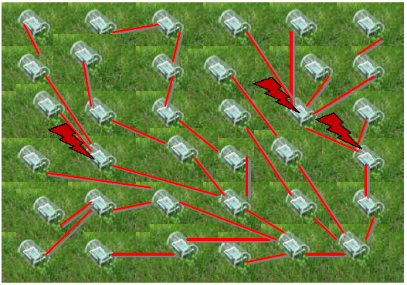
1、军事领域
美军“沙地直线”项目
无线链路
目标探测、分类和跟踪
传感器节点
传感器节点
Notes:
2002年美军在俄亥俄州大规模试验了“沙地直线”项目系统，也就是地面战场无线传感器网络，能够检测出入侵的高金属含量目标。
图中示例是部署的两幅对应的网格状传感器网络，红色的连线和箭头表示无线通信的传输路线。
主要解决对地面战场目标的探测、分类和跟踪问题，它将机动目标分为徒手人员、武装人员和车辆三种类型。
由于战场环境复杂，传感器节点必须进行封装，以便于保护精密电子元器件。

Slide 53
节点封装示例（一）
密封形封装罩
特点：
表面光滑
可以滚动
自动调整姿态位置
万向节固定架设计
Notes:
这里给出两种封装例子。一种是密封形的封装罩。它表面光滑，可以滚动，自动调整姿态位置，在任何姿态下都能使光线照射到里面的太阳能电池板。
设计这种罩体的关键是将传感器元器件，安装在一个万向节机械装置的固定架上，并与罩壳相连，万向节机件围绕罩体横轴可以自由旋转，保证了传感器和天线的方向始终是朝上的。

Slide 54
节点封装示例（二）
锥形罩
特点：
底基重量大
自正位
悬垂钟摆式电路板
飞机抛撒
Notes:
另一种是锥形罩结构，它可以像交通锥一样，从空中扔下，然后自己调整姿态，由于底基重量大，在出现意外情况时仍然能够自动正位，保证图中所示的天线指向天空。
在锥形罩这种有趣的设计中，它的“悬垂钟摆”式电路板由天线悬挂着，可以由飞机抛撒下来，落地后自动组网。

Slide 55
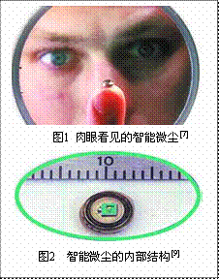
智能尘埃Smart Dust
•光信号传输
•很微小，微米级的包含传感和通信的平台
•具有计算能力，双向无线通信能力，自带电源
•成本比较低，适合大规模生产和部署
•有特定的用途与功能：
空间探测
远距离交通流量探测
建筑物情况监控
战场，自然资源监视

Slide 56
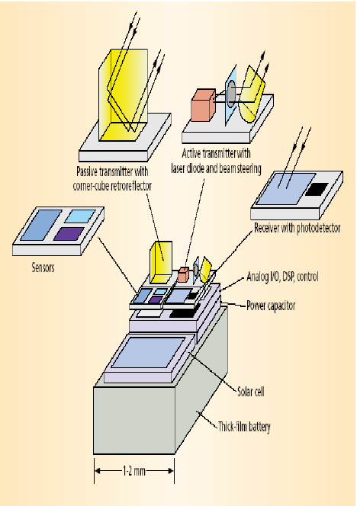
智能尘埃Smart Dust

Slide 57
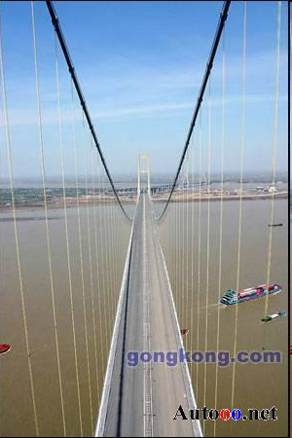
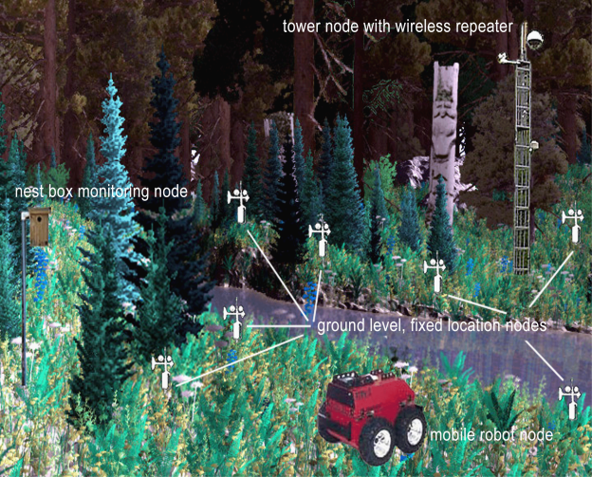
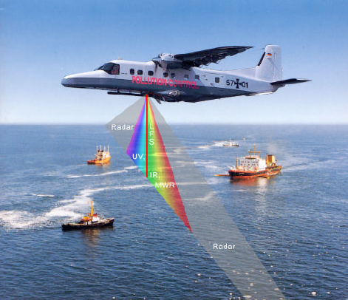
2、工业领域
桥 梁 监 测
海 洋 监 测
环 境 监 测
Notes:
采用位移传感器测量桥梁建筑的应力，确保桥梁长期处于正常状态。
用于检测人类慢性疾病的指标，特别是中老年人的健康监护。
对海洋表面的污染程度进行监测，采用飞机收集数据。
利用移动机器人和固定采集点，对生态环境进行监测。

Slide 58
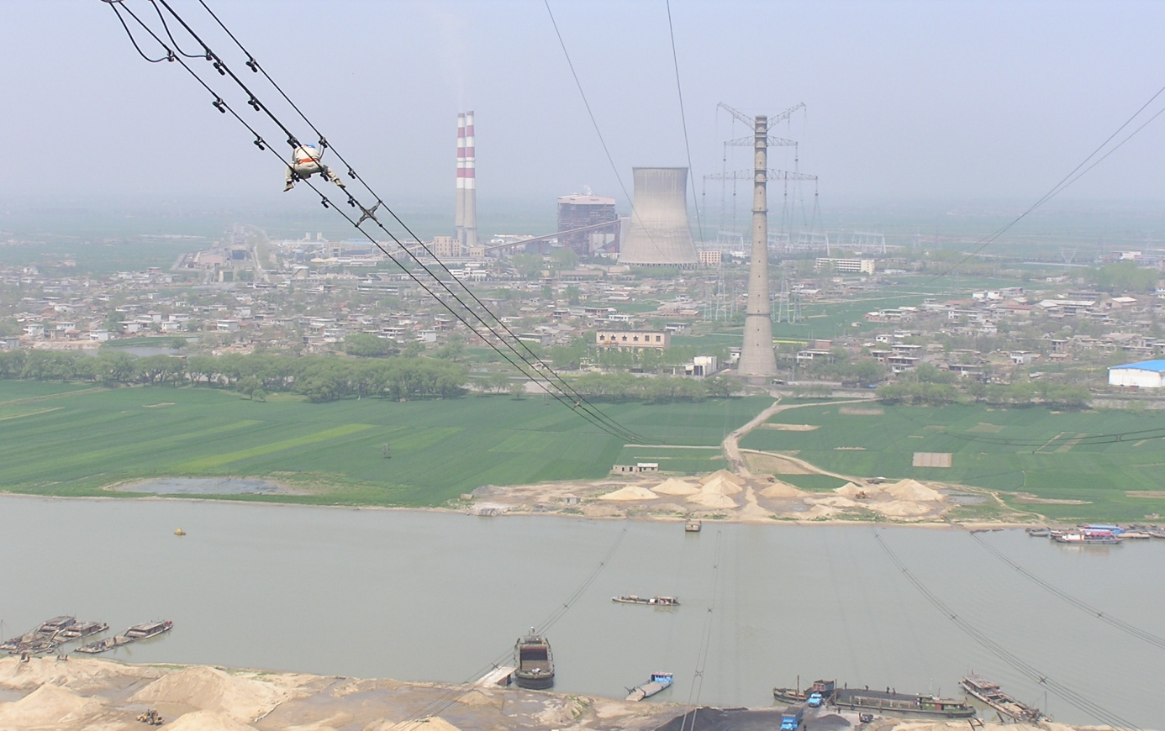
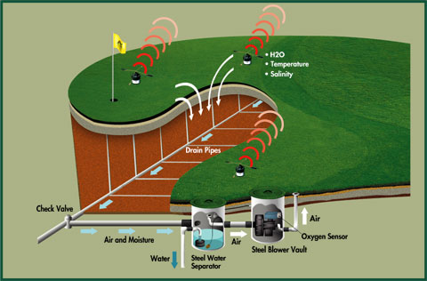
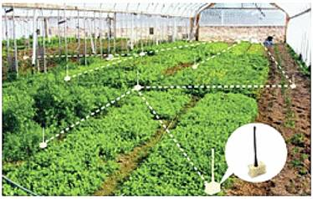
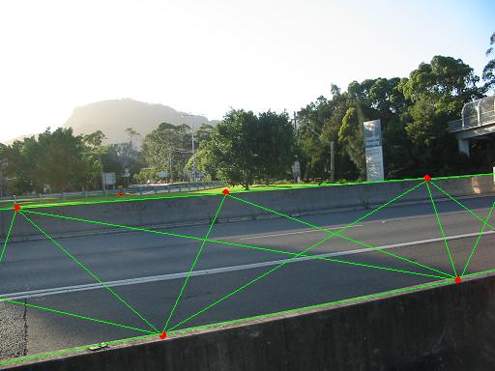
2、民用领域
电力高压线
高尔夫球场
智 慧 大 棚
道 路 交 通
Notes:
实时监控电力高压线的应力、温度和震动，在大雪覆盖时可以快速诊断出故障发生的地点。
监测高尔夫球场草皮植被的湿度，以便适时地喷洒浇水。
监测葡萄园的温室气候，因为葡萄园温湿度的细微变化对葡萄酒的质量影响很大。
监测道路状况，如大雾、地面积水、冰冻。

Slide 59
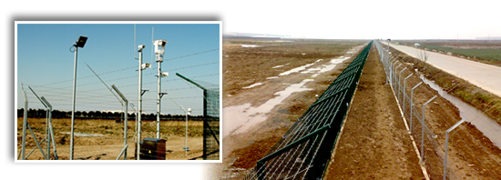
智能围界

Slide 60
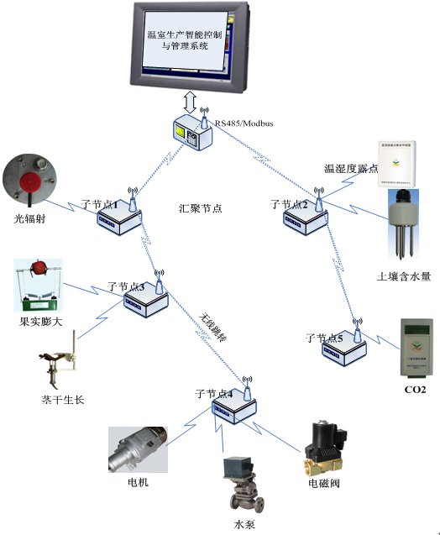

3、农业领域
韩国济州岛智能渔场
北京大兴区菊花基地
克尔斯博公司
Notes:
最近新闻媒体报道了一些大型的传感器网络应用工程项目，例如韩国济州岛的智能渔场系统，主要是实现了自动收集渔场饲养环境的参数，确定投放饲料的数量 。
北京大兴区菊花生产基地使用无线传感器网络，采集日光温室和土壤的温湿度参数，提高了菊花生产的管理水平，使得生产成本至少下降了25%。他们采用克尔斯博公司提供的产品，这个公司是全球最大的传感器网络产品制造商。

Slide 61
3、农业领域
沈阳玫瑰园
浙江温州的奶牛牧场
Notes:
沈阳玫瑰园采用传感器网络设备，实现了整个玫瑰花观光温室参数的自动采集 。
浙江温州的奶牛牧场，结合传感器网络和射频识别技术，给奶牛戴上身份标识，防止走失。
应用方面还有很多，目前传感器网络节点的出货量已经超过1亿。国际领先公司如Cisco、Intel等都在自己的领域实现了各种应用和服务。

Slide 62




4、智能交通领域
高速公路系统
智能停车场
物流系统
列车铁轨
Notes:
在停车场智能引导停车泊位。
对列车铁轨的状态是否正常进行监测。
在高速公路系统，辅助完成不停车收费功能。
在物流系统中，监测物资的保存状态和数量。

Slide 63


智能交通

Slide 64


智能停车场

Slide 65

5、家庭与健康领域
健
康
监
测
Notes:
采用位移传感器测量桥梁建筑的应力，确保桥梁长期处于正常状态。
用于检测人类慢性疾病的指标，特别是中老年人的健康监护。
对海洋表面的污染程度进行监测，采用飞机收集数据。
利用移动机器人和固定采集点，对生态环境进行监测。

Slide 66


6、环境保护领域
海 燕
大 鸭 岛
鸟 巢
无人干扰监测
Notes:
一个典型的早期应用例子是大鸭岛海燕监测。
作家高尔基笔下赞扬的海燕，现在已经成为了一种濒临灭绝的鸟类。它们特别惧怕人类的打扰，美国缅因州大鸭岛属于自然保护区，上面居住栖息着很多海燕。
2002年英特尔研究人员传感器放置在海燕鸟巢附近，获取海燕生活环境的数据。他们使用的传感器包括光、湿度、气压、红外、图像等，通过无线自组网，将数据经卫星传输到加州的服务器，实现了对敏感野生动物的无人干扰监测。
其它的应用非常多，例如。

Slide 67

WSN应用－监测火山
唐古拉瓦火山（Volcán Tungurahua）在1999年进行了一次猛烈爆发
Active volcano in central Ecuador – 5018m

Slide 68

WSN应用－监测火山
Infrasonic Microphone
Example of eruption data

Slide 69

本章完、谢谢大家~

